Slide 2
SESI 15 MASA DEPAN KESEHATAN MASYARAKAT INDONESIA
Dr. Besral, SKM, Msc dan Dr. Zakianis, SKM, MKM
Program Studi Sarjana Kesehatan Masyarakat
Fakultas Kesehatan Masyarakat Universitas Indonesia

Slide 3
TUJUAN PEMBELAJARAN
Mahasiswa mampu:
Menjelaskan gambaran dunia Kesmas di masa depan
Menjelaskan prinsip investigasi Wabah/Kejadian Luar Biasa (KLB).
Mengidentifikasikan peranan Kesms dalam mencegah dan mengelola bencana.
Menjelaskan peranan Kesmas dalam mencegah dan merespon bioterrorism.
Mengidentifikasikan pembelajaran untuk masa depan yang dapat dipelajari dari kesehatan masyarakat yang telah terjadi.
Mengidentifikasi tren kesehatan masyarakat yang berdampak pada masa depan.
Mengidentifikasi dampak yang akan terjadi akibat perubahan iklim.
Menjelaskan prinsip berpikir sistem yang dapat digunakan untuk menyelesaikan masalah yang kompleks.
Menjelaskan pentingnya masyarakat yang berpendidikan untuk masa depan dari kesehatan masyarakat.

Slide 4
Seperti apa dunia Kesehatan Masyarakat Indonesia pada tahun 2030-an?

Slide 5
Gambaran Kesmas 2030
Isu | SKENARIO
Dana Kesehatan | Banyak dana kesehatan yang berpotensi dikorupsi
Internet dan sosial media | Paket data bersubsidi memudahkan akses kesehatan Jaringan sosial dapat berdampak positif atau negative terhadap prilaku sehat Internet of think (IoT) meningkatkan monitoring lingkungan, sosial, dan kesehatan
Ancaman lingkungan dan dampaknya | Cuaca ekstrim: panas, dingin, banjir, longsor, tornado Multiple pandemic: KLB virus/bakteri baru Peningkatan kasus kanker, kesehatan jiwa, prilaku terkait kesehatan, asma, dan penyakit kronis

Slide 6
Gambaran Kesmas 2030
Isu | SKENARIO
Layanan kesehatan | Universal health coverage Pelayanan terintegrasi dan sistem kapitasi Penggunaan Electronic Health Record meningkat
Layanan kesehatan primer | Model pelayanan kesehatan mandiri di rumah meningkat
Rokok | Rokok elektrik akan dibatasi (umur & tempat jualan) Konsumsi tembakau menurun (secara global) Variasi konsumsi tembakau antar wilayah meningkat
Pemerataan Layanan Kesehatan | Kesenjangan antar wilayah, suku, ekonomi, masih sangat tinggi
Program Prioritas Kesmas | Penyakit menular & Surveilan Kemampuan persiapan emergency, response, & recovery Promkes: makanan sehat & aktifitas fisik Riset kesmas berbasis bukti akan meningkat

Slide 7
Gambaran Kesmas 2030
Isu | SKENARIO
Kesehatan lingkungan dan Inspeksi | Inspektor swasta meningkat Smart apps, integrasi data (individu, restoran, rumah sakit) akan mudah
Kecelakaan dan kekerasan | Kecelakaan pada lanjut usia meningkat Kekerasan oleh pasangan perlu perhatian pada kelompok miskin, pendidikan rendah, geografi sulit
Penyakit kronis/tidak menular | Pendidikan, aktifitas fisik, makanan sehat jadi penting
Pemerataan Kesehatan | Kematian bayi dan imunisasi jadi penting
IT | Big-data analisis, komputasi-awan, monitoring secara kontinu, proyeksi/estimasi menjadi lebih akurat
Akreditasi Yankes | Akrediasi menjadi salah satu alat kontrol kualitas

Slide 8
INVESTIGASI KLB/WABAH
Pengertian | Wabah atau letusan (outbreak), Kejadian Luar Biasa (KLB), Epidemik = keadaan dimana terjadi kenaikan frekuensi penyakit yang dramatis pada suatu populasi dalam periode waktu tertentu.
 | Investigasi wabah = sebuah upaya kesehatan masyarakat untuk merespon kondisi KLB dan penyakit akut.
Kegunaan | Memiliki peranan dalam kondisi kegawatdaruratan dan bencana. Respon adanya wabah (epidemi) dan penyakit menular.
https://www.cdc.gov/csels/dsepd/ss1978/lesson6/section1.html

Slide 9
INVESTIGASI WABAH
Tujuan | Menilai kisaran dan luasan KLB.
 | Menurunkan jumlah kasus penyakit akibat wabah/KLB.
 | Mencegah kejadian yang akan datang dengan identifikasi dan eliminasi sumber masalah
 | Mengidentifikasi sindrom penyakit baru.
 | Mengidentifikasi sebab-sebab baru dari sindrom penyakit yang diketahui.
 | Menilai keefektifan strategi pencegahan/intervensi.
 | Menyediakan hubungan masyarakat yang baik dan mendidik masyarakat.

Slide 10
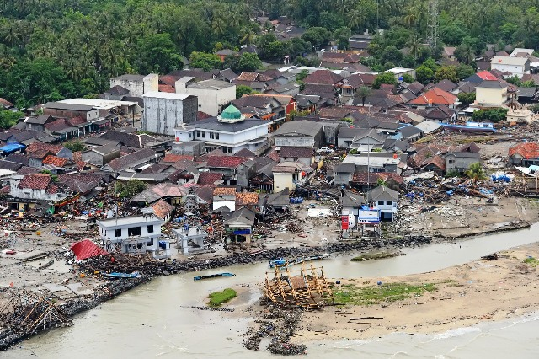
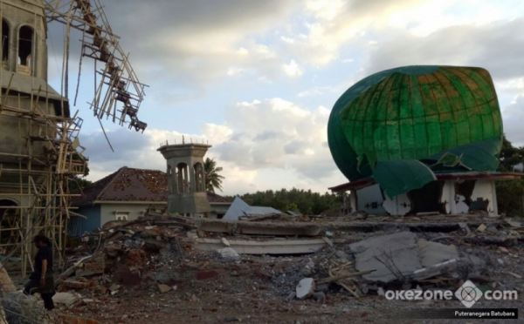
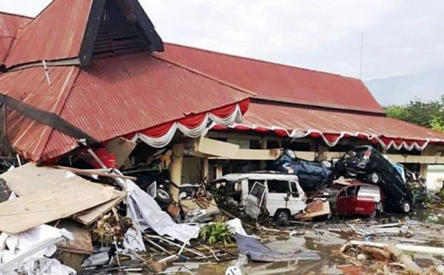
BENCANA
Gambar : https://nasional.okezone.com/read/2018/12/24/337/1995339/rentetan-bencana-alam-di-indonesia-sepanjang-2018
Bencana adalah Peristiwa atau rangkaian peristiwa yang mengancam dan mengganggu kehidupan dan penghidupan masyarakat yang disebabkan, baik oleh faktor alam dan/atau faktor nonalam maupun faktor manusia sehingga mengakibatkan timbulnya korban jiwa manusia, kerusakan lingkungan, kerugian harta benda, dan dampak psikologis
(UU Nomor 24 Tahun 2007)

Slide 11
SIKLUS PENANGANAN BENCANA
Mitigasi
Preparasi
Pemulihan
Respons
Rekonstruksi
Quiescence (masa inaktif)
Sebelum kejadian
Restorasi
Tanggap
Pasca bencana
Pra bencana
Tanggap (saat) bencana
Twigg, Jhon. 2004. Good Practice Review: Disaster risk reduction-Mitgation and preparedness in development and emergency programming

Slide 12
PERANAN TENAGA KESMAS DALAM PENANGANAN BENCANA
NO | TAHAPAN | KEGIATAN
1 | Tahap Pencegahan (pra) | Training Health personal & public Mitigasi – identifikasi hazard, koordinasi lintas sektor, identifikasi prioritas layanan dan fasilitas kesehatan saat bencana, Identifikasi kebutuhan logistik Melakukan simulasi bencana Membuat skenario penanganan bencana berdasarkan analisis hazard dan vurnebility
2 | Tahap Respon (saat) | Rapid assessment Rapid respons Triage First treatment
3 | Tahap Rehabilitasi (pasca) | Memastikan masyarakat terdampak mendapat air minum yang aman, sanitasi dasar, memiliki jamban dan pembuangan limbah dan mendapat tempat tinggal yang layak Menyediakan makanan yang sehat dan aman Promosi personal hygiene
(Pan American Health Organizaton, 2000)

Slide 13
BIOTERORISME
Bioterorisme adalah penggunaan bakteri, virus atau racun terhadap manusia, hewan, atau tanaman dalam upaya menyebabkan bahaya dan menciptakan rasa takut.
Bioterorisme = senjata biologis = bioweapons

Slide 14
PERAN KESMAS DALAM PERLINDUNGAN BIOTERORISME
Tingkat Respons:
Pendekatan Semua bahaya | Peranan Kesehatan Masyarakat
Mempersiapkan berbagai jenis bencana, termasuk penggunaan sistem pengawasan, sistem komunikasi, evakuasi, dan tanggapan perawatan kesehatan yang terorganisir | Pengawasan aktif untuk agen penyakit.
 | Organisasi sistem kesehatan untuk triase pasien ke rumah sakit dan fasilitas kesehatan lainnya
 | Komunikasi informasi yang akurat & tepat waktu tentang bahaya (bioteroris) kepada publik
LOW
ELEVATED
HIGH
GUARDED
SEVERE THREAT

Slide 15
PERUBAHAN IKLIM
KETERANGAN | URAIAN
Pengertian Perubahan Iklim | Bumi mengalami peningkatan suhu secara global. Dalam 100 tahun terakhir, rata-rata tahunan suhu global telah meningkat kira-kira 0.6°C
Dampak Perubahan Iklim | Peningkatan permukaan air laut Terganggunya habitat makhluk hidup Perubahan intensitas badai/cuaca Ketersediaan pangan terganggu (gagal panen) Pengurangan suplai air bersih Perubahan ekologis dan biologis Bermigrasinya species penyebar penyakit menular.

Slide 16
HAL YANG DAPAT DIPELAJARI DARI MASA LALU
Kesalahan masa lalu
Perencanan untuk masa depan
DAN
Tren masa lalu
Memahami masalah yang diperkirakan akan dihadapi di masa depan

Slide 17
HAL YANG DAPAT DIPELAJARI DARI KESALAHAN MASA LALU
Hindari implementasi intervensi ketika persiapan belum cukup.
Intervensi yang digunakan secara rutin pada jumlah populasi besar harus aman.
Mengontrol penyakit itu mungkin, namun elimasi hampir tidak realistis.

Slide 18
HAL YANG DAPAT DIPELAJARI DARI TREN MASA LALU
TRANSISI | PENJELASAN
Transisi Demografi | Menggambarkan dampak dari penurunan tingkat kematian anak-anak dan rentang hidup yang diperpanjang pada ukuran populasi dan distribusi usia populasi.
Transisi Epidemiologi | Menunjukkan perubahan yang secara historis diamati sebagai bagian dari perkembangan sosial dan ekonomi dari kematian dan morbiditas yang didominasi oleh infeksi hingga morbiditas dan kematian yang didominasi oleh apa yang disebut penyakit tidak menular atau penyakit degeneratif dan buatan manusia.
Transisi Nutrisi | Negara-negara sering berpindah dari diet yang kurang seimbang yang seringnya kekurangan nutrisi dan kalori ke diet makanan yang sangat diproses termasuk lemak, gula, dan garam.

Slide 19
BERPIKIR SISTEM DAN UPAYA KESMAS
Berpikir sistem atau system thinking adalah strategi komprehensif untuk berpikir tentang masalah kesmas (masa lalu, sekarang, mendatang) dalam suatu jaringan yang saling terkait
Pengintegrasian sistem kesehatan masyarakat ke dalam sistem kesehatan nasional secara terpadu
Berfokus pada identifikasi poin-poin dalam sistem yang diintervensi.
Menggabungkan intervensi untuk memaksimalkan efektivitas dan efisiensi.

Slide 20
BERPIKIR SISTEM & UPAYA KESMAS
Analisis sistem: Proses dalam implementasi dan pelaksanaan sistem berpikir untuk menganalisa bagian dan memahami keterkaitan antara satu sama lain.
Tahapan Analisis sistem:
Identifikasi pengaruh atau intervensi kunci pada hasil seperti
penyakit atau akibat penyakit
Menunjukkan kekuatan relatif dampak dari masing-masing pengaruh
atau intervensi.
Identifikasi mekanisme pengaruh atau interaksi intervensi, bekerja sama atau, sebagai alternatif, saling mengganggu.

Slide 21
BERPIKIR SISTEM & UPAYA KESEHATAN MASYARAKAT
Tahapan Analisis sistem:
Identifikasi pengaruh atau intervensi kunci pada hasil seperti penyakit atau akibat penyakit
Menunjukkan kekuatan relatif dampak dari masing-masing pengaruh atau intervensi.
Identifikasi pengaruh atau intervensi ini berinteraksi, bekerja sama atau, sebagai alternatif, saling mengganggu.
Identifikasi perubahan dinamis yang mungkin terjadi dalam sistem dengan mengidentifikasi loop umpan balik yang terjadi dalam sistem
Identifikasi hambatan yang membatasi keefektifan sistem.
Identifikasi poin leverage yang memberikan peluang untuk meningkatkan hasil.

Slide 22
BERPIKIR SISTEM & UPAYA KESMAS
PENDEKATAN TRADISIONAL
Pelajari masalah dengan memecahnya menjadi elemen terpisah masing-masing.
PENDEKATAN BERPIKIR SISTEMATIK
Berfokus pada interaksi antara masalah dan dampak dari beberapa elemen di key leverage atau control points

Slide 23
BERPIKIR SISTEM & UPAYA KESMAS
PEMIKIRAN REDUKSIONIS |  | PEMIKIRAN SISTEMATIK
Satu Intervensi pada satu waktu | vs | Beberapa Intervensi secara Simultan
Proyeksi garis lurus atau linier | vs | Mengukur interaksi yang kompleks
Analisis pada satu titik waktu | vs | Analisis dapat berubah atau dinamis

Slide 24
BAGAIMANA MASYARAKAT BERPENDIDIKAN MEMBUAT ABAD 21 BERBEDA UNTUK KESEHATAN MASYARAKAT?
Pada tahun 2003, IOM merekomendasikan bahwa semua sarjana memiliki akses ke pendidikan kesehatan masyarakat.
"Kesehatan Masyarakat adalah bagian penting dari pelatihan masyarakat"
Pendidikan kesehatan masyarakat penting tidak hanya untuk profesional kesehatan masa depan, tetapi bagi semua orang yang akan berpartisipasi dalam pengambilan keputusan untuk hidup yang lebih baik

Slide 25
Pelajaran terpenting untuk masa depan datang dari belajar dari kesalahan masa lalu. Belajar dari belakang lebih baik daripada memiliki pandangan ke depan tetapi melihat ke belakang
Belajar dari belakang dapat membantu kita belajar dari kesalahan masa lalu

Slide 26
Fakultas Kesehatan Masyarakat
Universitas Indonesia
TERIMA KASIH
Mata Kuliah ????
Program S1, Sarjana Kesehatan Masyarakat

Slide 27
RUJUKAN
Public Health 2030: A Scenario Exploration. https://kresge.org/sites/default/files/Institute-for-Alternative-Futures-Public-Health-2030.pdf
Centers for Disease Control and Prevention (CDC). https://www.cdc.gov/psr/faq.html
CDC. 2012. Principles of Epidemiology in Public Health Practice : Investigating an Outbreak . https://www.cdc.gov/csels/dsepd/ss1978/lesson6/section1.html
Twigg, Jhon. 2004. Good Practice Review: Disaster risk reduction-Mitgation and preparedness in development and emergency programming
Pan American Health Organization 2000. Natural Disaster. Wahington DC : PAHO.

Slide 28
TUGAS MAHASISWA
Bagaimana peran tenaga kesehatan masyarakat dalam Kejadian Luar Biasa (KLB)?
Bagaimana peran kesehatan masyarakat dalam mencegah terorisme dan bioterorisme?
Identifikasi hal-hal yang dapat menjadi pembelajaran dari masa lalu terkait pengelolaan kesehatan masyarakat?
Jelaskan tentang system thinking dan kaitannya dengan upaya kesehatan masyarakat?
Bagaimana system thinking dalam keamanan pangan?

Slide 29
VIDEO BANTUAN DANA HIBAH DPASD UI 2020
Copyright © Universitas Indonesia 2020
Produksi S1 Kesehatan Masyarakat, FKM UI

